Slide 1
DIAPORAMA DU RECIT
Genèse 2 et 3
LA CREATION

Slide 2
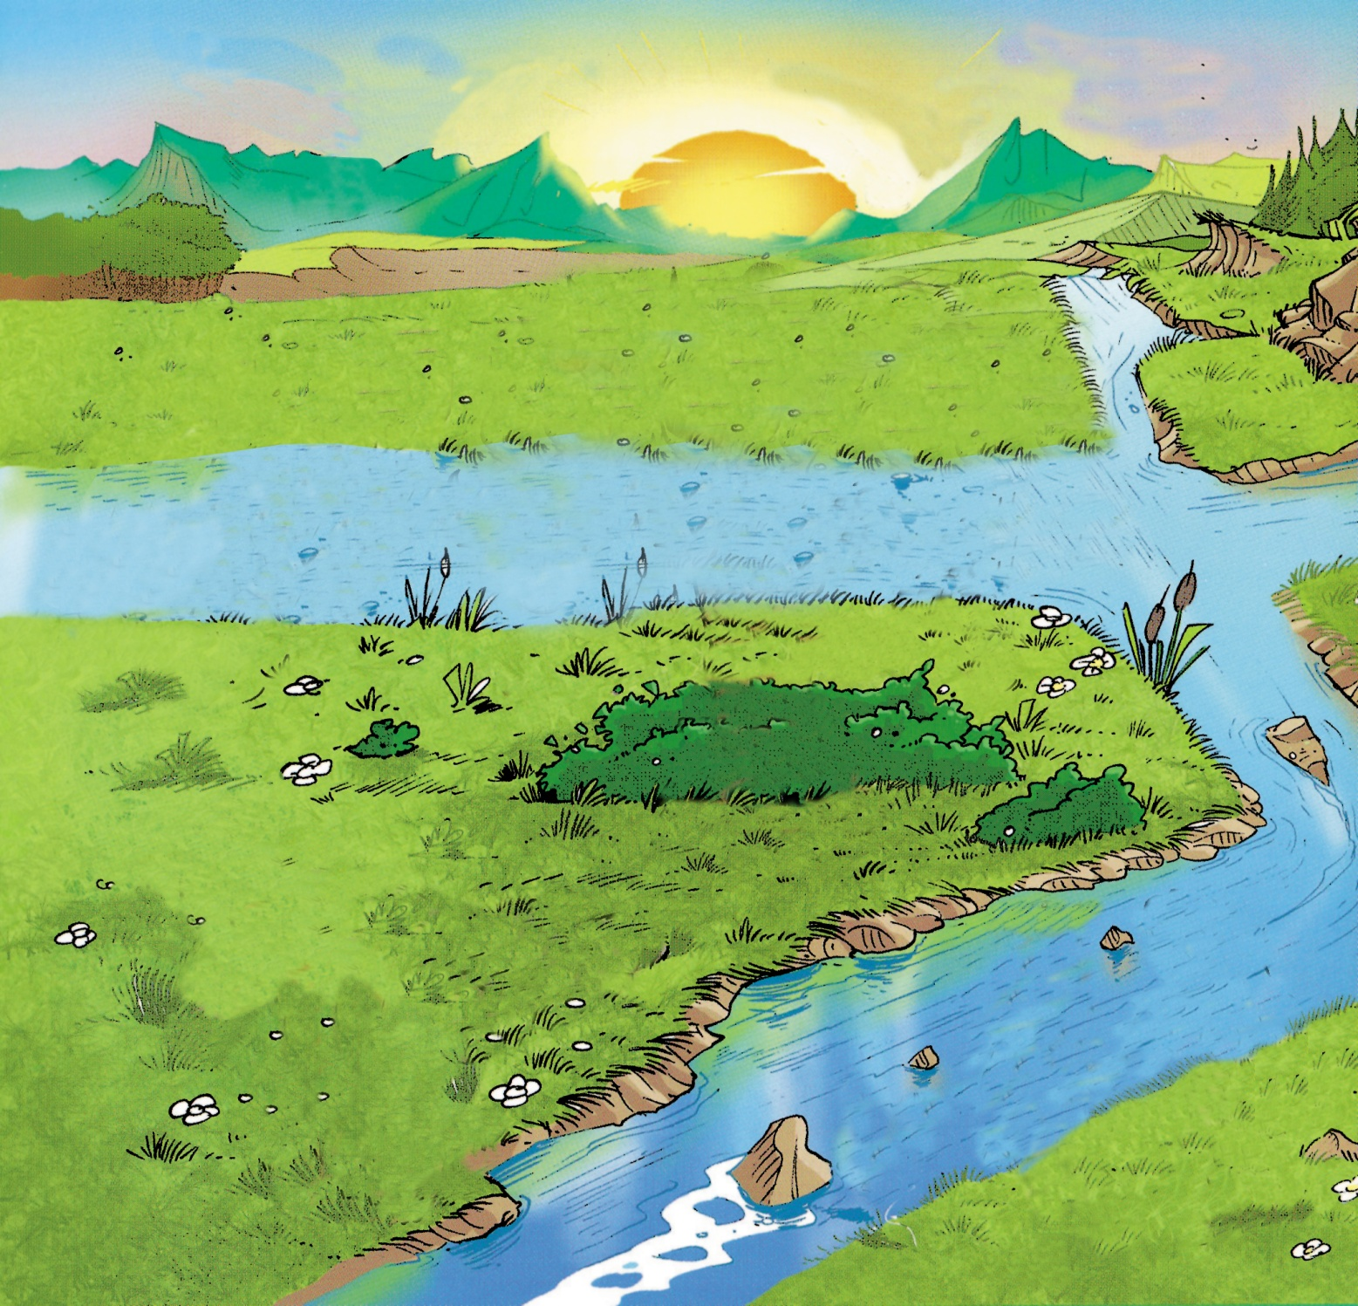
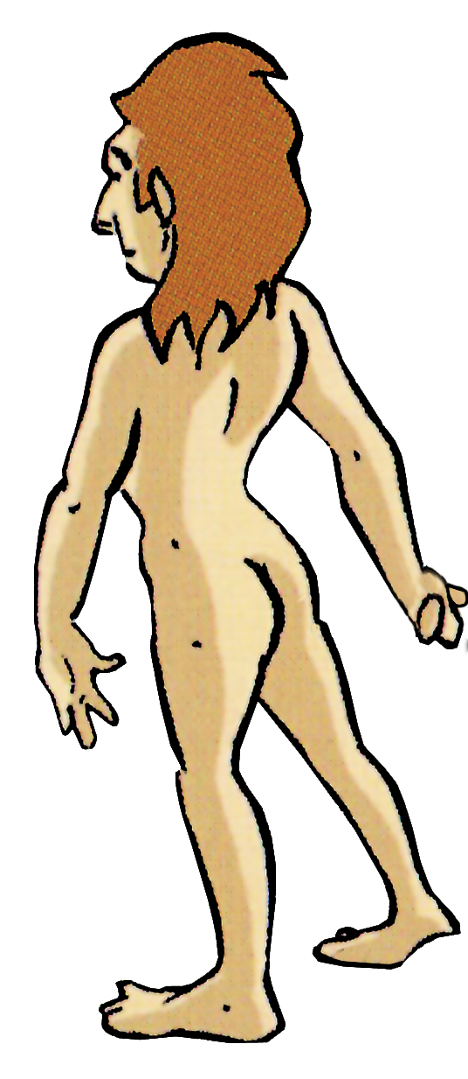

Slide 3


Slide 4

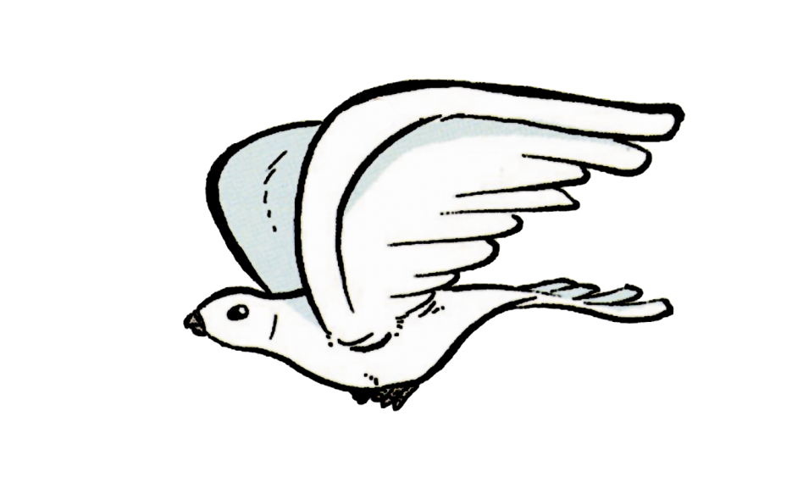



Slide 5
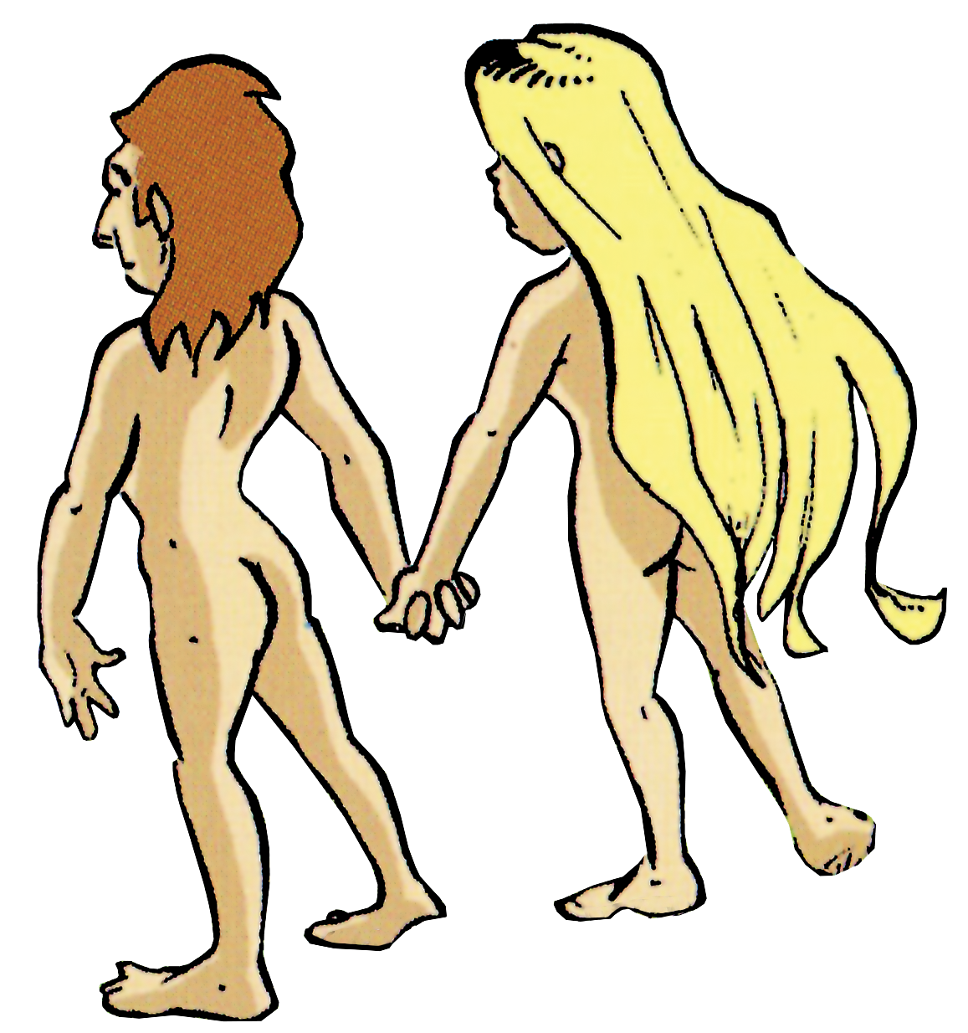
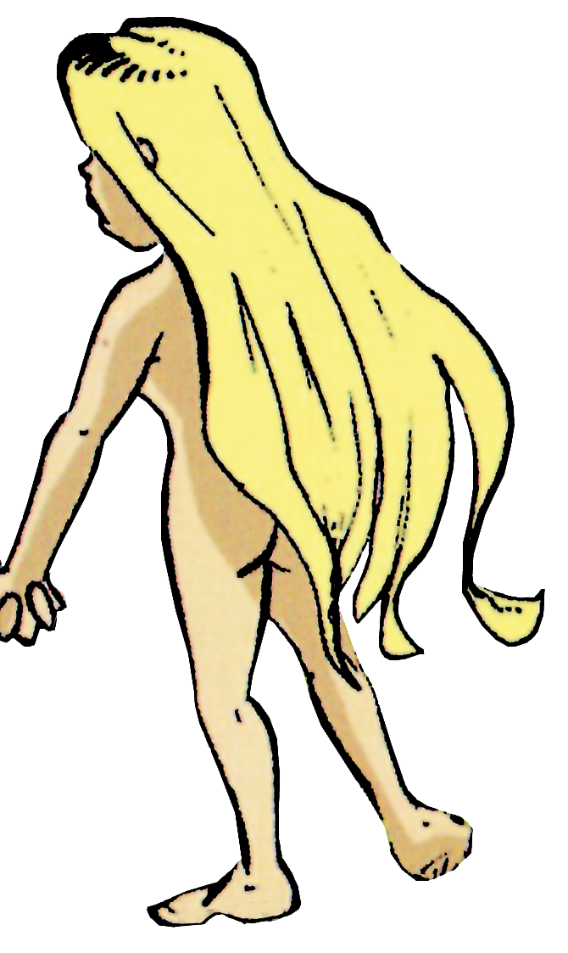

Slide 6
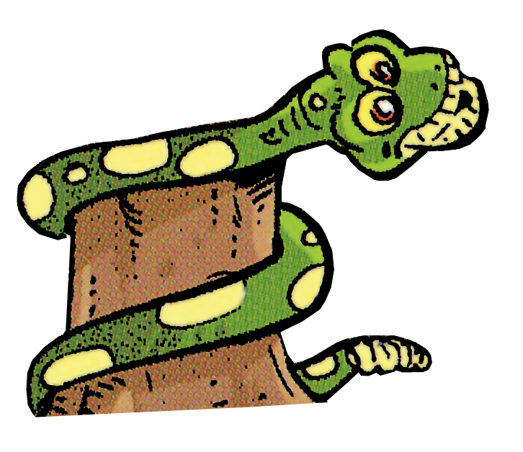

Slide 8


Slide 9
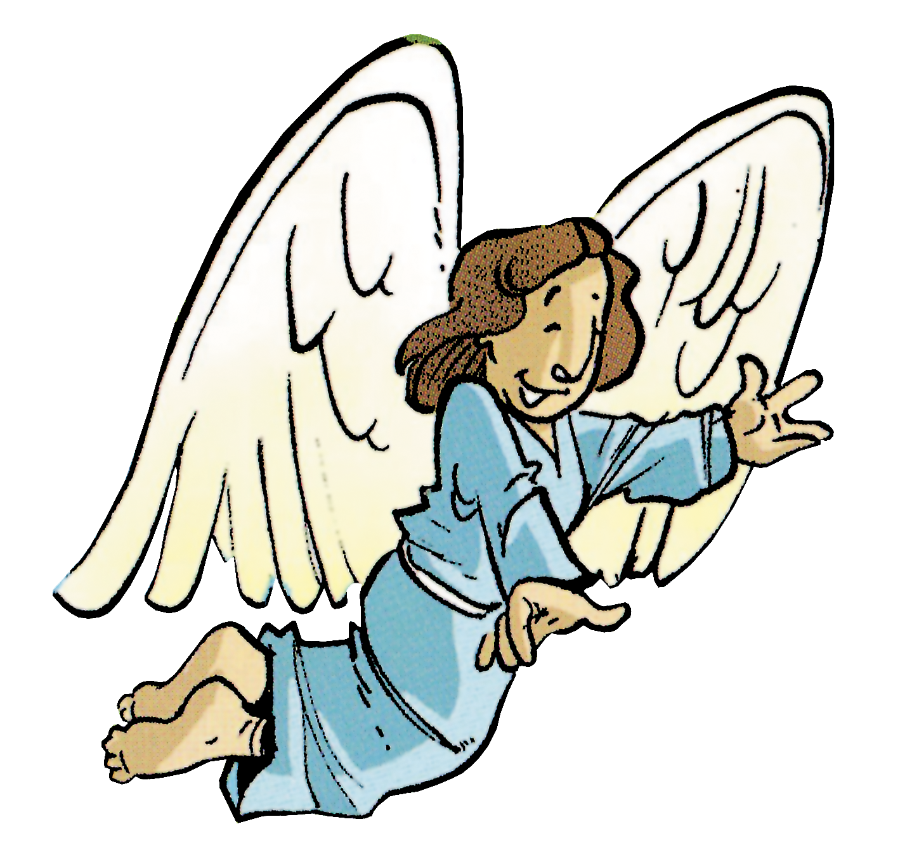

Slide 10
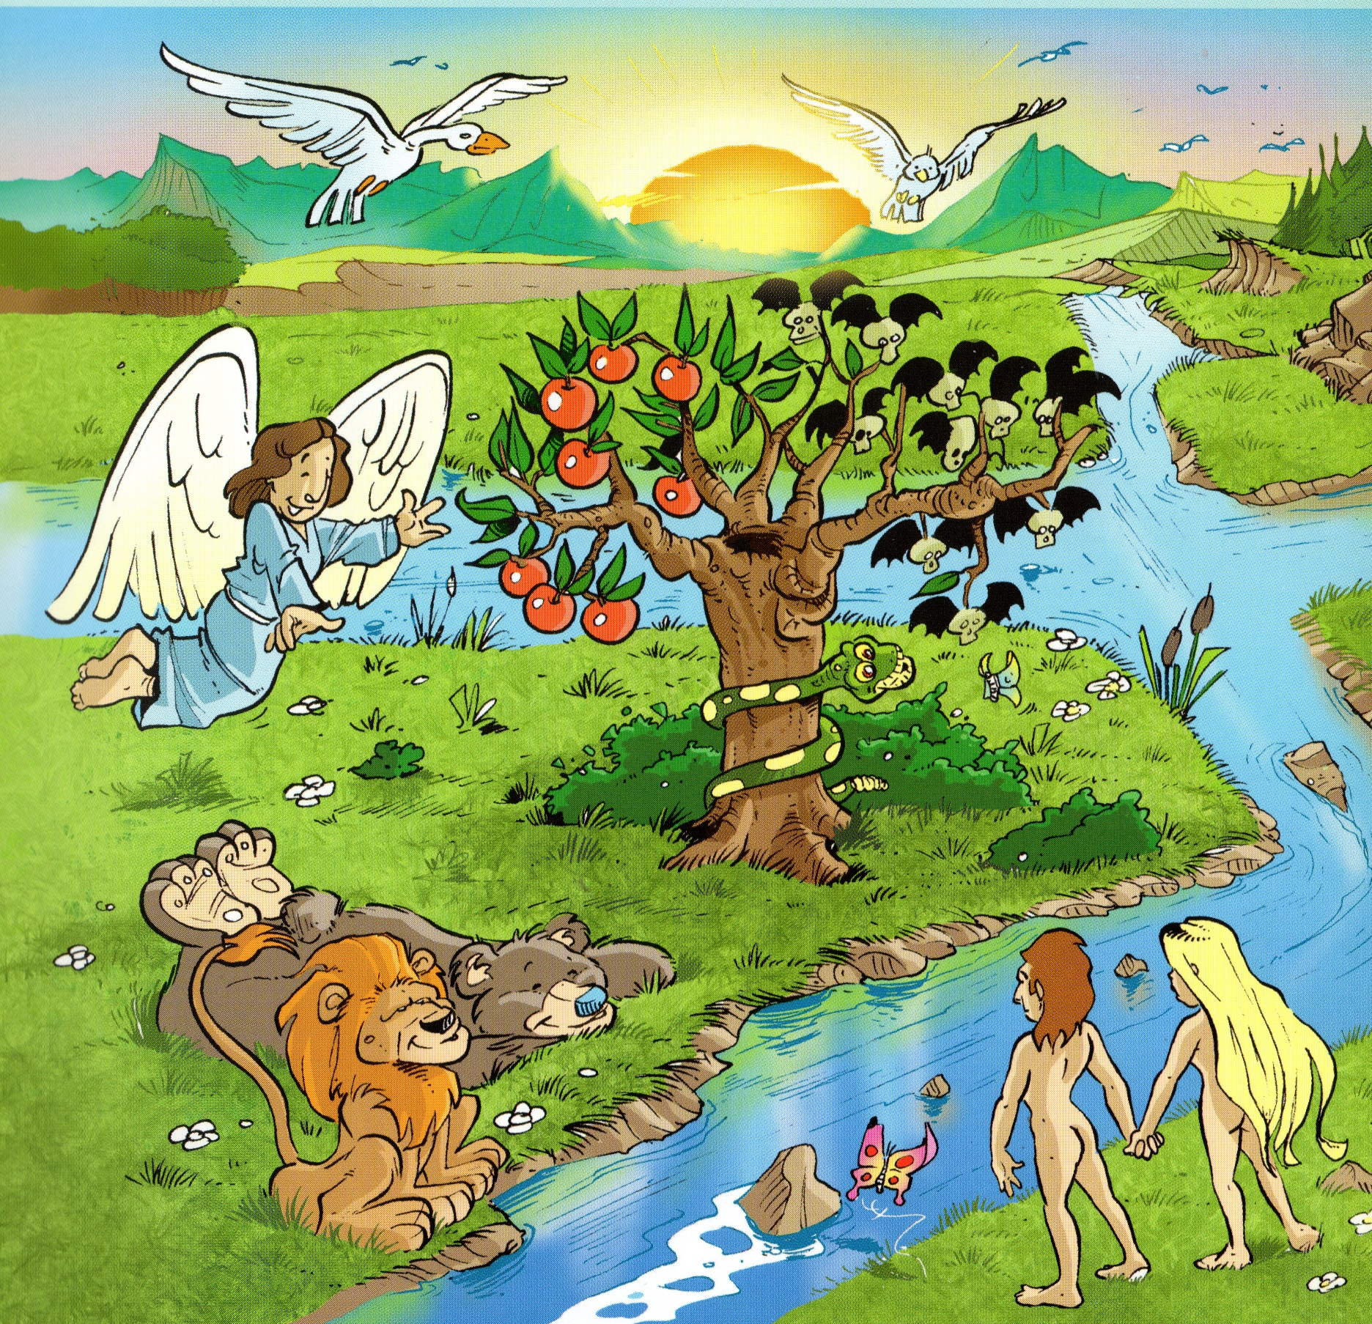

Slide 11

Collection Porte Parole
Module Recevoir
Réalisation Catéchèse Par la Parole
Dessins de Philippe Fenech

